Slide 1
Zabbix
Trần Hoàng Hải, Ph.D
School of Information & Communication Technology

Slide 2
Nội dung trình bày
Giới thiệu về Zabbix
Hướng dẫn cài đặt
Hướng dẫn sử dụng
Demo

Slide 3
Giới thiệu về Zabbix
Là một phần mềm quản trị mạng → cho phép giám sát và theo dấu trạng thái
  Các máy chủ
  Dịch vụ
  Thiết bị phần cứng
Được phát triển từ năm 1998 bởi Alexei Vladishev → phiên bản ổn định (stable) đầu tiên là năm 2004
Tuân theo giấy phép GNU GPL
Phiên bản ổn định hiện nay là 1.8.x (từ 2009 - nay)
Hoàn toàn miễn phí

Slide 4
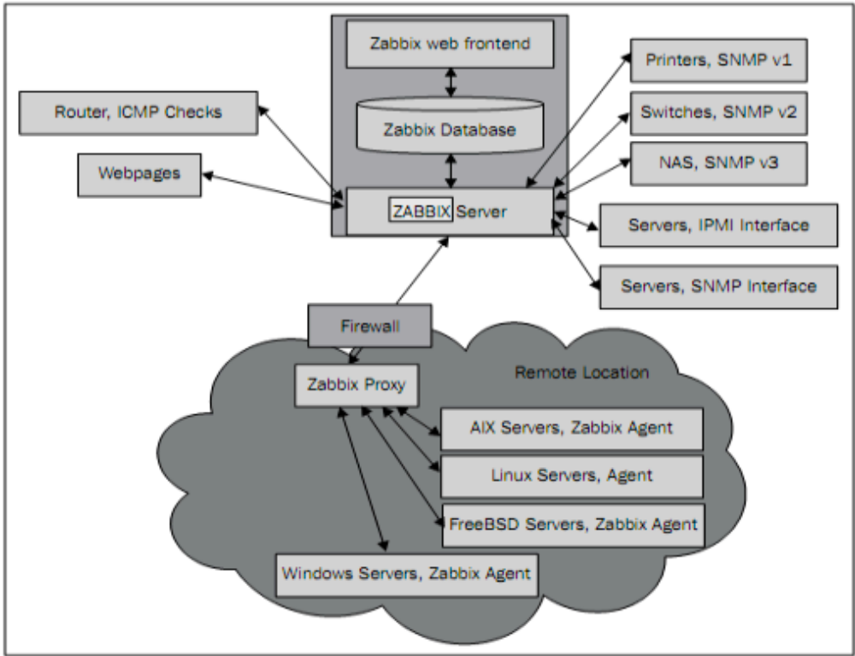
Giới thiệu về Zabbix (2)

Slide 5
Giới thiệu về Zabbix (3)
Các thành phần của Zabbix
  Zabbix Server
  Zabbix Agent
  Front-end
Các đặc điểm của Zabbix :
  Sử dụng MySQL, SQLite hoặc DB2 để lưu dữ liệu
  Back-end sử dụng ngôn ngữ C
  Front-end viết bằng PHP
  Server được thiết kế chạy trên Linux (có thể cài trên Windows)
  Agent có thể cài trên nhiều nền tảng khác nhau (Windows, Linux, OpenBSD, Solaris, .... )
  Hỗ trợ hầu hết các giao thức quản trị mạng hiện nay (SNMP, TCP) kể cả thời gian thực (XMPP)
Notes:
Các đặc điểm của Zabbix :
Sử dụng MySQL, SQLite hoặc DB2 để lưu dữ liệu
Back-end sử dụng ngôn ngữ C
Front-end viết bằng PHP
Server được thiết kế chạy trên Linux (có thể cài trên Windows)
Agent có thể cài trên nhiều nền tảng khác nhau (Windows, Linux, OpenBSD, Solaris, .... )
Hỗ trợ hầu hết các giao thức hiện nay
Extensible Messaging and Presence Protocol (XMPP), trước đây là Jabber[1], là giao thức mở và dựa trên nền tảng XML dùng trong nhắn tin nhanh (instant messaging) và thông tin hiện diện trực tuyến (presence information). Theo Hội Tiêu chuẩn XMPP (XMPP Standards Foundation, trước đây là Jabber Software Foundation, JSF), phần mềm dựa trên Jabber được triển khai tại hàng ngàn máy phục vụ trên Internet và được hơn 10 triệu người trên khắp thế giới sử dụng [1].
Jeremie Miller khởi đầu dự án vào năm 1998; phiên bản đầu tiên được công bố vào tháng năm 2000. Sản phẩm chính của dự án là jabberd, một trình phục vụ (server) để từ đó các trình khách (client) kết nối đến và trao đổi tin nhắn. Trình phục vụ này có thể tạo mạng Jabber riêng tư (như sau tường lửa) hoặc có thể tham gia vào mạng Jabber công cộng toàn cầu. Đặc tính cốt lõi của Jabber là bản chất của hệ thống tin nhắn nhanh phân tán và việc sử dụng streaming XML.
Điểm đặc trưng của hệ thống Jabber là nó có các transport, còn được gọi là gateway (cổng), cho phép người dùng truy cập mạng với các giao thức khác - như AIM và ICQ (dùng OSCAR), MSN Messenger và Windows Messenger (dùng Dịch vụ nhắn tin .NET - .NET Messenger Service), Yahoo! Messenger, SMS hay E-mail. Không như các trình khách đa giao thức như Trillian hay Gaim, việc truy cập đến các giao thức khác được Jabber cung cấp ở cấp độ trình phục vụ bằng cách truyền thông tin qua các dịch vụ cổng đặc biệt chạy trên một máy tính ở xa. Bất cứ người dùng nào cũng có thể 'đăng kí' với một trong các cổng này bằng cách cung cấp thông tin cần thiết để đăng nhập vào mạng đó, và từ đó có thể liên lạc với người dùng của mạng khác như thể họ là người dùng Jabber. Điều này có nghĩa là bất cứ trình khách nào hỗ trợ đầy đủ giao thức Jabber đều có thể được dùng để truy cập bất cứ mạng nào có cổng kết nối, mà không cần thêm dòng mã lệnh nào từ trình khách.
Nền tảng của giao thức Jabber, hiện được Tổ chức Phần mềm Jabber quản lí, đã được IETF chấp nhận làm giao thức standards-track dưới tên XMPP, với RFC 3920. Nó thường được xem là đối thủ cạnh tranh với SIMPLE, dựa trên giao thức SIP, để làm giao thức chuẩn cho nhắn tin nhanh và thông báo hiện diện; tuy nhiên, thiết kế của XMPP được nhắm đến việc cung cấp các tiện ích trình trung gian (middleware) liên ứng dụng và mục đích tổng quát.
Người dùng Jabber được xác định bằng tên người dùng và tên máy phục vụ, cách nhau bằng dấu @. Căn cước này được gọi là Jabber ID hay JID.

Slide 6
Giới thiệu về Zabbix (4)
Zabbix có thể sử dụng MySQL, PostgreSQL, Oracle, IBM DB2 để làm hệ thống quản trị cơ sở dữ liệu.
Tùy thuộc vào mô hình quản trị mà chúng ta có thể lựa chọn các hệ thống quản trị cơ sở dữ liệu khác nhau, điều đó có thể ảnh hưởng đến hiệu năng của hệ thống.
Notes:
Các đặc điểm của Zabbix :
Sử dụng MySQL, SQLite hoặc DB2 để lưu dữ liệu
Back-end sử dụng ngôn ngữ C
Front-end viết bằng PHP
Server được thiết kế chạy trên Linux (có thể cài trên Windows)
Agent có thể cài trên nhiều nền tảng khác nhau (Windows, Linux, OpenBSD, Solaris, .... )
Hỗ trợ hầu hết các giao thức hiện nay
Extensible Messaging and Presence Protocol (XMPP), trước đây là Jabber[1], là giao thức mở và dựa trên nền tảng XML dùng trong nhắn tin nhanh (instant messaging) và thông tin hiện diện trực tuyến (presence information). Theo Hội Tiêu chuẩn XMPP (XMPP Standards Foundation, trước đây là Jabber Software Foundation, JSF), phần mềm dựa trên Jabber được triển khai tại hàng ngàn máy phục vụ trên Internet và được hơn 10 triệu người trên khắp thế giới sử dụng [1].
Jeremie Miller khởi đầu dự án vào năm 1998; phiên bản đầu tiên được công bố vào tháng năm 2000. Sản phẩm chính của dự án là jabberd, một trình phục vụ (server) để từ đó các trình khách (client) kết nối đến và trao đổi tin nhắn. Trình phục vụ này có thể tạo mạng Jabber riêng tư (như sau tường lửa) hoặc có thể tham gia vào mạng Jabber công cộng toàn cầu. Đặc tính cốt lõi của Jabber là bản chất của hệ thống tin nhắn nhanh phân tán và việc sử dụng streaming XML.
Điểm đặc trưng của hệ thống Jabber là nó có các transport, còn được gọi là gateway (cổng), cho phép người dùng truy cập mạng với các giao thức khác - như AIM và ICQ (dùng OSCAR), MSN Messenger và Windows Messenger (dùng Dịch vụ nhắn tin .NET - .NET Messenger Service), Yahoo! Messenger, SMS hay E-mail. Không như các trình khách đa giao thức như Trillian hay Gaim, việc truy cập đến các giao thức khác được Jabber cung cấp ở cấp độ trình phục vụ bằng cách truyền thông tin qua các dịch vụ cổng đặc biệt chạy trên một máy tính ở xa. Bất cứ người dùng nào cũng có thể 'đăng kí' với một trong các cổng này bằng cách cung cấp thông tin cần thiết để đăng nhập vào mạng đó, và từ đó có thể liên lạc với người dùng của mạng khác như thể họ là người dùng Jabber. Điều này có nghĩa là bất cứ trình khách nào hỗ trợ đầy đủ giao thức Jabber đều có thể được dùng để truy cập bất cứ mạng nào có cổng kết nối, mà không cần thêm dòng mã lệnh nào từ trình khách.
Nền tảng của giao thức Jabber, hiện được Tổ chức Phần mềm Jabber quản lí, đã được IETF chấp nhận làm giao thức standards-track dưới tên XMPP, với RFC 3920. Nó thường được xem là đối thủ cạnh tranh với SIMPLE, dựa trên giao thức SIP, để làm giao thức chuẩn cho nhắn tin nhanh và thông báo hiện diện; tuy nhiên, thiết kế của XMPP được nhắm đến việc cung cấp các tiện ích trình trung gian (middleware) liên ứng dụng và mục đích tổng quát.
Người dùng Jabber được xác định bằng tên người dùng và tên máy phục vụ, cách nhau bằng dấu @. Căn cước này được gọi là Jabber ID hay JID.

Slide 7
Giới thiệu về Zabbix (5)
Giao diện Web của Zabbix được viết bằng PHP và kết nối trực tiếp đến những thông tin được lưu trữ trong cơ sở dữ liệu. Mỗi thành phần thông tin quản trị sẽ được máy chủ xử lý và cập nhật tự động lên giao diện web:
  Hiển thị dữ liệu và tình trạng máy.
  Hiện thị bảng và đồ thị những quá trình thay đổi của dữ liệu, tình trạng liên kết của các thành phần giám sát.
  Phân loại và nhóm các thành phần đang được theo dõi.
  Tự động cập nhật kết quả và trạng thái của các thiết bị.
  Quản lý và phân quyền người được sử dụng giao diện Web
Notes:
Các đặc điểm của Zabbix :
Sử dụng MySQL, SQLite hoặc DB2 để lưu dữ liệu
Back-end sử dụng ngôn ngữ C
Front-end viết bằng PHP
Server được thiết kế chạy trên Linux (có thể cài trên Windows)
Agent có thể cài trên nhiều nền tảng khác nhau (Windows, Linux, OpenBSD, Solaris, .... )
Hỗ trợ hầu hết các giao thức hiện nay
Extensible Messaging and Presence Protocol (XMPP), trước đây là Jabber[1], là giao thức mở và dựa trên nền tảng XML dùng trong nhắn tin nhanh (instant messaging) và thông tin hiện diện trực tuyến (presence information). Theo Hội Tiêu chuẩn XMPP (XMPP Standards Foundation, trước đây là Jabber Software Foundation, JSF), phần mềm dựa trên Jabber được triển khai tại hàng ngàn máy phục vụ trên Internet và được hơn 10 triệu người trên khắp thế giới sử dụng [1].
Jeremie Miller khởi đầu dự án vào năm 1998; phiên bản đầu tiên được công bố vào tháng năm 2000. Sản phẩm chính của dự án là jabberd, một trình phục vụ (server) để từ đó các trình khách (client) kết nối đến và trao đổi tin nhắn. Trình phục vụ này có thể tạo mạng Jabber riêng tư (như sau tường lửa) hoặc có thể tham gia vào mạng Jabber công cộng toàn cầu. Đặc tính cốt lõi của Jabber là bản chất của hệ thống tin nhắn nhanh phân tán và việc sử dụng streaming XML.
Điểm đặc trưng của hệ thống Jabber là nó có các transport, còn được gọi là gateway (cổng), cho phép người dùng truy cập mạng với các giao thức khác - như AIM và ICQ (dùng OSCAR), MSN Messenger và Windows Messenger (dùng Dịch vụ nhắn tin .NET - .NET Messenger Service), Yahoo! Messenger, SMS hay E-mail. Không như các trình khách đa giao thức như Trillian hay Gaim, việc truy cập đến các giao thức khác được Jabber cung cấp ở cấp độ trình phục vụ bằng cách truyền thông tin qua các dịch vụ cổng đặc biệt chạy trên một máy tính ở xa. Bất cứ người dùng nào cũng có thể 'đăng kí' với một trong các cổng này bằng cách cung cấp thông tin cần thiết để đăng nhập vào mạng đó, và từ đó có thể liên lạc với người dùng của mạng khác như thể họ là người dùng Jabber. Điều này có nghĩa là bất cứ trình khách nào hỗ trợ đầy đủ giao thức Jabber đều có thể được dùng để truy cập bất cứ mạng nào có cổng kết nối, mà không cần thêm dòng mã lệnh nào từ trình khách.
Nền tảng của giao thức Jabber, hiện được Tổ chức Phần mềm Jabber quản lí, đã được IETF chấp nhận làm giao thức standards-track dưới tên XMPP, với RFC 3920. Nó thường được xem là đối thủ cạnh tranh với SIMPLE, dựa trên giao thức SIP, để làm giao thức chuẩn cho nhắn tin nhanh và thông báo hiện diện; tuy nhiên, thiết kế của XMPP được nhắm đến việc cung cấp các tiện ích trình trung gian (middleware) liên ứng dụng và mục đích tổng quát.
Người dùng Jabber được xác định bằng tên người dùng và tên máy phục vụ, cách nhau bằng dấu @. Căn cước này được gọi là Jabber ID hay JID.

Slide 8
Giới thiệu về Zabbix (6)
Các thành phần quản trị: Zabbix agent
Zabbix agent (hoạt động trên cổng 10050) là thành phần được cài đặt trên các phần tử được giám sát như các máy tính chạy hệ điều hành Windows, Unix, …
Zabbix agent được dùng để thu thập các thông tin về tài nguyên địa phương (như thông tin về ổ đĩa, bộ nhớ, bộ vi xử lý,.etc)

Slide 9
Giới thiệu về Zabbix (7)
Các thành phần quản trị: Zabbix proxy
  Zabbix proxy là một phần tùy chọn của việc triển khai hệ thống giám sát mạng Zabbix, có thể sử dụng nó hoặc không.
  Zabbix proxy làm nhiệm vụ thu thập hiệu năng và tính sẵn sàng của dữ liệu dựa trên danh nghĩa của Zabbix server. Tất cả các dữ liệu sẽ được thu thập tại bộ đệm của zabbix proxy, sau đó sẽ được chuyển đến các máy chủ Zabbix server sở hữu các proxy đó.
  Zabbix proxy là một giải pháp lý tưởng để theo dõi các trang web từ xa, các văn phòng chi nhánh, và các chi nhánh mạng không có bộ phận quản trị địa phương.

Slide 10
Giới thiệu về Zabbix (8)
Một số tính năng của Zabbix (1):
  Khả năng giám sát: Zabbix có cấu hình tập trung, các thông tin giám sát được tập trung vào một cơ sở dữ liệu. Zabbix có khả năng sử dụng các proxy với số lượng không giới hạn, số nút đó có thể lên tới hàng ngàn.
  Khả năng mở rộng: Các thí nghiệm cho thấy nó có khả năng xử lý quản trị tới 100,000 thiết bị và máy chủ. Số lượng thông tin, dịch vụ giám sát có thể lên tới 1,000,000.
  Hỗ trợ giám sát thời gian thực: Zabbix có thể cảnh báo ngay tới người quản trị viên khi hệ thống được giám sát có sự cố gì thông qua email, tin nhắn SMS hoặc Jabber. Hơn nữa Zabbix còn có hồ sơ về các thông tin được giám sát.

Slide 11
Giới thiệu về Zabbix (9)
Một số tính năng của Zabbix (2):
  Khả năng hiển thị kết quả bằng đồ thị, biểu đồ giúp cho người dùng có thể dễ dàng giám sát.
  Khả năng nhập và xuất cơ sở dữ liệu thông qua XML.
  Khả năng tự động phát hiện: Người dùng có thể tạo ra các luật dựa trên nó Zabbix có thể tự động phát hiện ra các địa chỉ IP, các dịch vụ hoặc các thiết bị SNMP để thực hiện việc giám sát.

Slide 12
Giới thiệu về Zabbix (10)
Một số tính năng của Zabbix (3):
  Tính linh hoạt: Zabbix hỗ trợ cả IPv4 và IPv6, các zabbix agent có khả năng cài đặt trên nhiều nền tảng khác nhau.
  Khả năng giám sát các thiết bị không hỗ trợ cài đặt Zabbix agent: Zabbix có khả năng giám sát các thiết bị hỗ trợ IPMI, SNMP v1, 2, 3.
  Khả năng bảo mật: Zabbix hỗ trợ người dùng một cách linh hoạt, nó cung cấp khả năng chứng thực của địa chỉ IP.
  Quản trị các chức năng: Ta có thể chạy lệnh ping, traceroute trên một chuỗi các máy chủ, các thiết bị được quản trị.

Slide 13
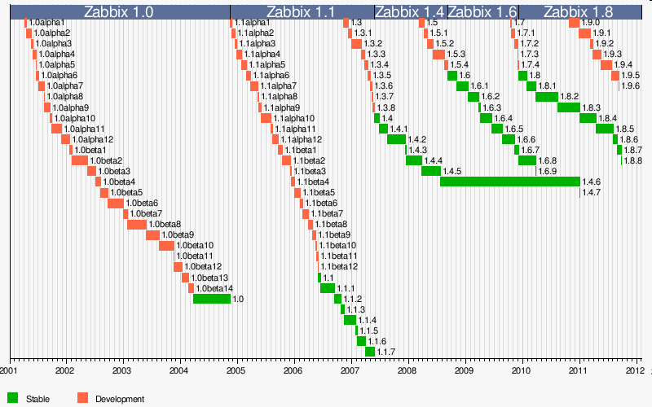
Các phiên bản Zabbix

Slide 14
Hướng dẫn cài đặt
Zabbix 1 ứng dụng chạy trên nền web nên để có thể tiến hành cài đặt Zabbix server thì chúng ta cần:
  1 hệ điều hành
  1 hệ quản trị cơ sở dữ liệu (ở đây là MySQL).
  1 ngôn ngữ lập trình (ở đây là PHP).
  1 gói cài đặt Zabbix
  1 webserver (ở đây là Apache).
  1 số gói cài đặt hỗ trợ (có thể là tuỳ chọn).

Slide 15
Hướng dẫn cài đặt
http://www.zabbix.com/download.php
Tải về (mã nguồn)
Cài đặt trên một máy chủ Linux (Ubuntu, Fedora, CentOS, .... )
  Cài đặt PHP và MySQL (nếu cần giao diện + lưu dữ liệu)
  Biên dịch + chạy dịch vụ
  Cấu hình server
  Cài đặt + cấu hình Agent trỏ đến server

Slide 16
Hướng dẫn cài đặt – Chi tiết
Cài đặt MySQL và PHP
Từ mã nguồn → biên dịch thành chương trình (sử dụng yum/rpm hoặc apt-get/dpkg)
Tạo CSDL mới trong MySQL cho Zabbix
Import dữ liệu Zabbix vào CSDL vừa tạo ra
Cấu hình cho Zabbix
  /etc/zabbix/zabbix_server.conf
  /etc/zabbix/zabbix_agentd.conf (nếu muốn giám sát máy hiện tại)
  /etc/php.ini (để sử dụng web)
Chạy dịch vụ Zabbix và khởi động lại Webserver (có thể cấu hình cho Zabbix chạy khi máy khởi động)

Slide 17
Hướng dẫn cài đặt
Sử dụng giao diện web để truy cập vào Zabbix (localhost hoặc IP máy)
  Vd : localhost/zabbix
Cấu hình (trực quan, dễ làm)
Sử dụng để giám sát chính máy cài đặt
Thử cài đặt Zabbix Agent trên máy khác và sử dụng Zabbix server vừa cài để giám sát

Slide 18
Ví dụ
Quản trị mạng bằng mô hình Zabbix Server và Zabbix Agent thì phải tạo ra các đối tượng bằng cách sử dụng giao diên web của Zabbix server và đồng thời phải chỉnh sửa lại file cấu hình zabbix_agent.conf ở bên phía Zabbix client sao cho các thông số của hai bên Zabbix server và Zabbix agent phải trùng nhau.

Slide 19
Ví dụ
Ví dụ, ta muốn giám sát máy chủ Active Directory có tên là DomainController được xây dựng bằng Windows Server 2003 thì trên máy chủ này ta cài đặt Zabbix agent với các thông số được chỉnh sửa trong file zabbix_agent.win.conf như sau:
LogFile=C:\zabbix\zabbix_agentd.log
Server=10.0.0.10 (Địa chỉ IP của Zabbix server)
Hostname=DomainController

Slide 20
Ví dụ
Đồng thời trên máy chủ cài đặt Zabbix server ta tạo ra một đối tượng tương ứng.
Để tạo ra đối tượng được quản trị, ta truy cập vào địa chỉ http://10.0.0.10/zabbix (10.0.0.10 là địa chỉ của máy chủ Zabbix server) và đăng nhập với tài khoản Admin với mật khẩu là “zabbix”:

Slide 21
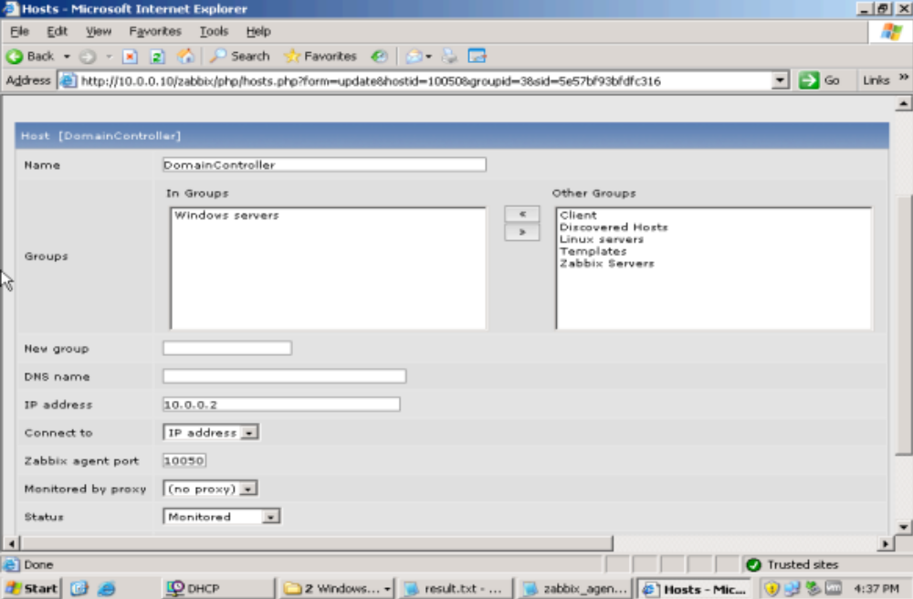
Ví dụ

